Slide 1
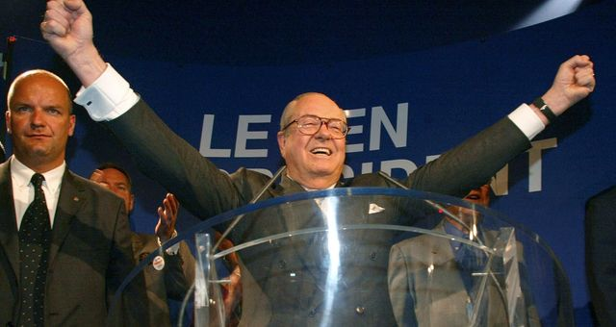
Le passage de Jean-Marie Le Pen au second tour de l'élection présidentielle de 2002
Vu par 4 journaux de la presse Française

Slide 2
Introduction
21 Avril 2002: Passage de Jean-Marie Le Pen au second tour des élections présidentielles face à Jacques Chirac
10 Avril 2022: Passage de Marine Le Pen au second tour des élections présidentielles face à Emmanuel Macron

Slide 3
Contexte politique et social en 2002
Dispersion des voix à Gauche suite à la multiplication des candidats
Les partis traditionnels perdent la confiance des électeurs
Forte abstention
Discours sécuritaire efficace de la part de Le Pen
Résultat: Le Pen obtient 16,86% des voix

Slide 4
Réactions de l’opinion publique
Manifestations spontanées
Appel de presque tous les partis à s’opposer au Front National
Participation record lors du second tour
Mobilisation des personalités publiques: https://www.ina.fr/ina-eclaire-actu/video/2010061001030/clip-zidane

Slide 5
Couverture par: Le Rivarol
Journal d’extrême droite, ultraconservateur, nationaliste et révisionniste
Réaction favorable à l’évènement
Condamnation du mouvement d’opposition au Front National

Slide 6
Couverture par: Le Monde
Journal de centre-gauche réputé rigoureux
Voit l’évènement comme une crise démocratique, considère les autres partis en partie responsables de celui-ci
Met en avant la nécessité d’une refonte des institutions

Slide 7
Couverture par: Le Figaro
Journal de droite à penchant libéral-conservateur
Encourage des mesures pour répondre aux préoccupations des électeurs FN
Soutient Jacques Chirac
Souhaite une réforme de la droite traditionnelle

Slide 8
Couverture par: L’Humanité
Journal de gauche historiquement lié au PCF
Vive réaction, alerte sur les dangers de l’extrême droite et appelle à faire barrage à celle-ci
Souligne la nécessité de résoudre les problèmes à la source de l’évènement

Slide 9
2002 - aujourd’hui
2002 : Passage de J.M. Le Pen au second tour des présidentielles
2018: le FN devient le RN
2022:
le RN obtient 41,5% au second tour
89 députés aux élections législatives
2011 : Marine le Pen à la tête du FN
2017 : Marine le Pen passe au second tour
Apparition de nouvelles figures: Zemmour, Bardella, Chenu, Odoul, Marechal…
2007-2012 :
Reprise de thématiques du FN par la droite traditionnelle

Slide 10
MERCI
Pour votre attention

